Slide 1


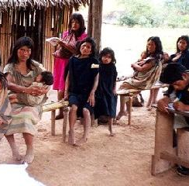

COMPROMISOS DE GESTIÓN DEL NIVEL 2 DEL CAP ENDIS COMPONENTE DE AGUA PARA CONSUMO HUMANO
Enero 2019

Slide 2
COMPONENTE DE AGUA PARA CONSUMO HUMANO
Compromisos de gestión y su relación con la cadena de valor.
Avances respecto de los compromisos de gestión nivel 0 y 1.
Compromisos de gestión nivel 2.

Slide 3
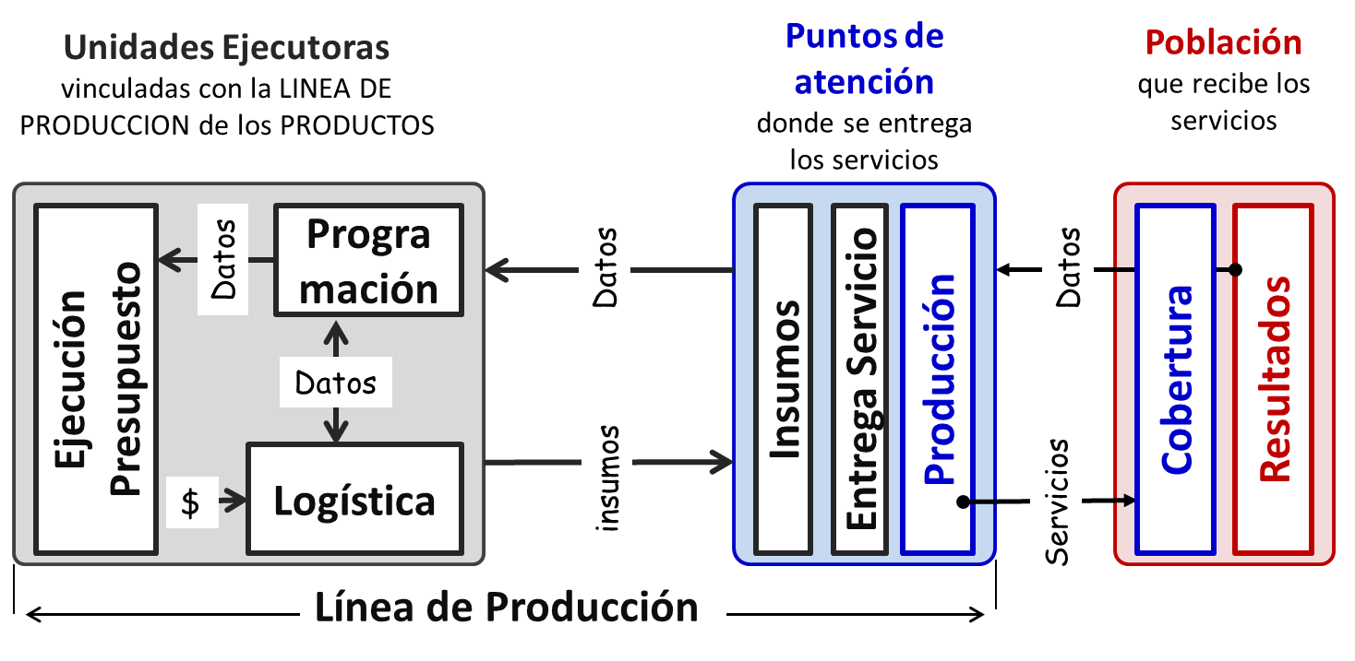
Objetivo del Convenio: Coadyuvar al uso eficiente de los recursos para una adecuada provisión bienes y servicios públicos y el logro de resultados contemplados en los P.P.
Reto: Mayor equidad y alineamiento en la cadena de valor para una mejor calidad del gasto público y efecto en la población:
1. COMPROMISOS DE GESTIÓN Y CADENA DE VALOR
Insumos
Productos
Resultados
El presupuesto asignado debe facilitar que las entidades pongan a disposición de sus unidades operativas los insumos necesarios para garantizar la entrega oportuna de los productos y el logro de resultados.
Notes:
La línea de producción empieza con las actividades primarias para la programación de las actividades y recursos, la logística necesaria y la ejecución presupuestal; ello permite el suministro de insumos (materia prima) e implementación de procesos necesarios para la provisión y entrega del bien o servicio y la producción en si misma (Productos); hasta llegar al usuario final en términos de cobertura y resultados; facilitando así el análisis y mejora progresiva de la eficiencia y efectividad en la entrega de servicios públicos a la población.
Los datos para la producción son recogidos desde la población por los puntos de atención y ello debe servir para programar el presupuesto necesario para la obtención de los insumos requeridos para la entrega de los productos.

Slide 4
1. COMPROMISOS DE GESTIÓN Y CADENA DE VALOR
Certificación oportuna del presupuesto del Producto 3000627 (SIAF).
Certificación oportuna usando el SIGA y el SIAF.
Disponibilidad oportuna de equipos e insumos críticos para el monitoreo de parámetros de campo (SIGA)
Convenios para alinear objetivos relacionados al abastecimiento de agua para consumo humano.
Reportes mensuales del monitoreo de parámetros de campo.
Caracterización de las fuentes de agua.

Slide 5
2. AVANCE DE COMPROMISOS DE GESTIÓN NIVEL 0
PROCESO 1: PROGRAMACIÓN OPERATIVA
CRITERIO | DEFINICIÓN OPERACIONAL
1.2.3 El Gobierno Regional cuenta con la programación de bienes y servicios, sustentada en su función de producción, ajustada a las particularidades locales | 1.2.3 V El Gobierno Regional programa y formula el 8% del presupuesto total considerado en el CAP APENDIS en el programa presupuestal 0083 y promueve que el 100% de los gobiernos locales predominantemente amazónicos de la región asignen y ejecuten recursos en la específica de gasto 2.3.1.99.1.2 – Productos químicos.
1.3.1 El Gobierno Regional cuenta con un diagnóstico y análisis actualizado de los proyectos de inversión (infraestructura, equipamiento y otros) vinculados a la ENDIS. | 1.3.1 V 06 distritos predominantemente amazónicos del departamento cuentan con diagnóstico de agua y saneamiento validados según listado.
 | 1.3.1 V (2) 21 distritos de quintil 1 y 2 del departamento cuentan con diagnostico de abastecimiento de agua y saneamiento validados según listado.

Slide 6
2. AVANCE DE COMPROMISOS DE GESTIÓN NIVEL 0
TRAMO FIJO: CUMPLIMIENTO NIVEL 0 - SUBSANACIÓN
COMPROMISOS RELACIONADOS A CALIDAD DEL AGUA PARA CONSUMO HUMANO
Gobierno Regional | PROGRAMACION OPERATIVA |  | Total
 | 2 criterios |  | 2 criterios
 | Cumple | No cumple | Cumple | No cumple
Amazonas | 1 | 1 | 1 | 1
Junín | 2 | 0 | 2 | 0
Loreto | 2 | 0 | 2 | 0
San Martín | 3(*) | 0 | 2 | 0
Ucayali | 2 | 0 | 2 | 0
Fuente: I Informes de verificación del cumplimiento de compromisos de gestión del Convenio de apoyo presupuestario a los programas presupuestales vinculados a la “Estrategia Nacional de Desarrollo e Inclusión Social”
Nota: (*) En el caso de San Martín se considero tres compromisos de gestión en el proceso de programación operativa cumpliéndose dos y un compromiso no se evaluó, por falta de aplicativo que debió ser implementado por DIGESA
En relación a los compromisos relacionados a la calidad del agua para consumo humano, la SEGUNDA verificación del tramo fijo correspondiente al nivel 1, muestra que cinco de las seis regiones lograron cumplir el 100% de compromisos, siendo la región de Amazonas quien solo cumplió uno de los compromisos (50%).

Slide 7
2. AVANCE DE COMPROMISOS DE GESTIÓN NIVEL 1
PROCESO 1: PROGRAMACIÓN OPERATIVA
CRITERIO | DEFINICIÓN OPERACIONAL
1.2.1 El Gobierno Regional dispone de una base de datos completa y actualizada de los puntos de atención de entrega de los servicios vinculados a la ENDIS; los mismos que están conciliados con las bases de datos de los sectores. | 1.2.1 V (1) N° de distritos con población predominantemente amazónica cuentan con la información de las Áreas Técnicas Municipales (ATM) validada por el gobierno regional. 1.2.1.V (2) N° de Centros Poblados que cuentan con información de “Diagnóstico sobre Abastecimiento de Agua y Saneamiento” actualizados.
1.3.1 El Gobierno Regional cuenta con un diagnóstico y análisis actualizado de los proyectos de inversión (infraestructura, equipamiento y otros) vinculados a la ENDIS. | 1.3.1 V El Gobierno regional elabora y aprueba el Plan de Saneamiento, en coordinación con la Dirección Nacional de Saneamiento, los gobiernos provinciales y el Comité Regional de Saneamiento.
PROCESO 2: SOPORTE LOGÍSTICO PARA LA ADQUISICIÓN Y DISTRIBUCIÓN DE LOS INSUMOS
CRITERIO | DEFINICIÓN OPERACIONAL
2.1.2 Las Unidades Ejecutoras del Gobierno Regional que ejecutan programas presupuestales vinculadas a al ENDIS, realizan los procesos de selección con certificación presupuestal en el SIGA oportunamente. | 2.1.2 V (1) % de presupuesto certificado en la genérica 2.3 asignado al PP 0083 por el gobierno regional. 2.1.2 V (2) % de presupuesto certificado en la específica 2.3.1.99.12 asignado al PP 0083 por los gobiernos locales. 2.1.2 V (3) X S/ asignado al presupuesto institucional de apertura – PIA del PP 0083 para el año 2019, por el Gobierno Regional en la genérica 2.3. 2.1.2 V (4) X Gobierno Locales con población predominantemente amazónica que asignan presupuesto al PP0083 para el año 2019. 2.1.2 V (5) X% de presupuesto devengado al mes de agosto de 2018, del PP 0083 en la genérica 2.3
2.2.2. El Gobierno Regional, garantiza la disponibilidad de insumos, equipos y recursos humanos por puntos de atención, para la entrega de los productos priorizados de los PP vinculados a la ENDIS. | 2.2.2 V N° de IPRESS que cuentan con disponibilidad de insumos y equipos críticos para el monitoreo de parámetros de campo.
PROCESO 4: SUPERVISIÓN, SEGUIMIENTO, EVALUACIÓN Y TRANSPARENCIA
CRITERIO | DEFINICIÓN OPERACIONAL
4.1.1 El Gobierno Regional a través de sus Unidades Ejecutoras captura, almacena y organiza eficientemente los datos relevantes para la toma de decisiones vinculadas con la entrega de los productos priorizados de los PP vinculados a la ENDIS. | 4.1.1 V (1) N° de centros poblados con sistemas de agua, de los distritos predominantemente amazónicos con reportes mensuales de monitoreo de parámetros de campo (3 últimos meses) y caracterización del agua registrado en el aplicativo de DIGESA-MINSA.
 | 4.1.1.V (2) N° de centros poblados sin sistemas de agua, de los distritos predominantemente amazónicos, con reportes de caracterización de la fuente de agua reportado en el aplicativo de DIGESA-MINSA.

Slide 8
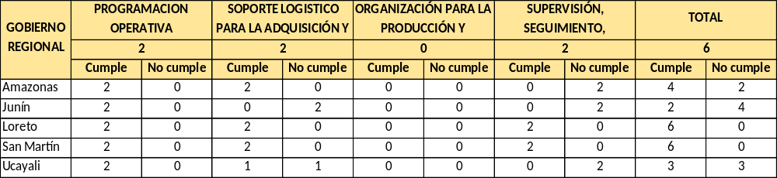
2. AVANCE DE COMPROMISOS DE GESTIÓN NIVEL 1
TRAMO FIJO: CUMPLIMIENTO NIVEL 1 - SUBSANACIÓN
COMPROMISOS RELACIONADOS A CALIDAD DE AGUA PARA CONSUMO HUMANO
Fuente: II Informes de verificación del cumplimiento de compromisos de gestión del Convenio de apoyo presupuestario a los programas presupuestales vinculados a la “Estrategia Nacional de Desarrollo e Inclusión Social”-Subsanación
Notes:
Las regiones de Loreto y San Martin lograron cumplir todos los compromisos vinculados a la calidad del agua para consumo humano.

Slide 9
3. COMPROMISOS DE GESTIÓN NIVEL 2
CRITERIO 1.2.2.: Elaboración del proyecto del presupuesto anual y multianual para financiar los productos de los programas presupuestales vinculados a la ENDIS.
Definición Operacional: El Gobierno Regional en 2019 realiza la programación multianual y formulación de su presupuesto para el año 2020, usando el SIGA y considerando un XX% del monto total programado como transferencia del 2020 en el CAP ENDIS, con metas físicas consistentes con el criterio de programación del Programa Presupuestal 0083 y priorizando:
Distritos amazónicos priorizados y
Resto de distritos de quintil 1 y 2.
Justificación:
El cumplimiento del presente criterio busca que los gobiernos regionales determinen apropiadamente las metas de cobertura de los productos del programa presupuestal 0083 – Programa Nacional de Saneamiento Rural, a lograr en el año 2020, relacionadas al “suficiente acceso de la población rural a agua y saneamiento de calidad y sostenible”, así como los costos de los bienes y servicios necesarios para el cumplimiento de dichas metas.
Busca además, que el gobierno regional cuente con el presupuesto necesario; que constituye uno de los principales instrumentos de gestión del Estado, para el logro de resultados a favor de la población, y que se ejecute, logrando las metas de coberturas con eficacia y eficiencia.

Slide 10
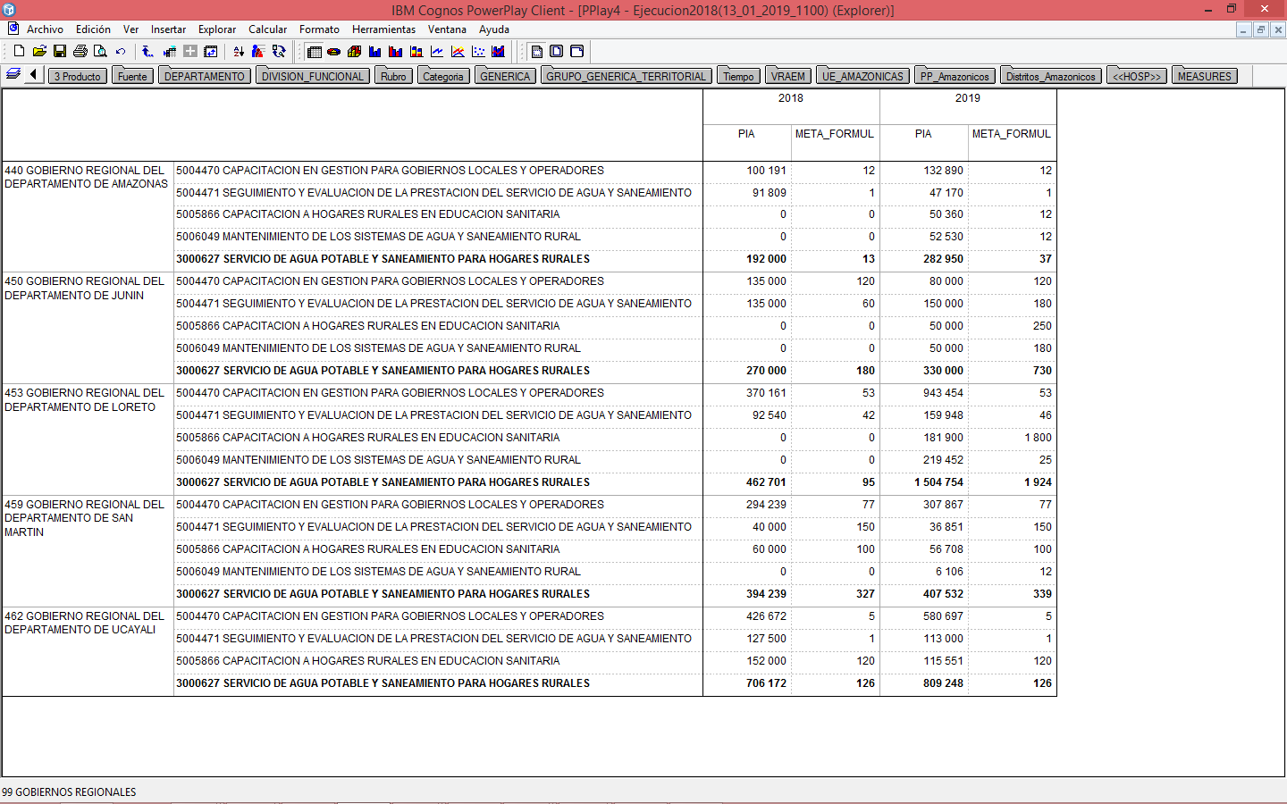
3. COMPROMISOS DE GESTIÓN NIVEL 2
Fuentes de verificación
Primera verificación (15 de febrero):
El Gobierno Regional debe remitir un excel con identificación de metas físicas y financieras por cada actividad del producto: 3000627: Servicio de agua potable y saneamiento para hogares rurales, acorde a los criterios de programación del PP0083 para el año 2020.
Segunda verificación (setiembre):
1. Base de datos del Sistema Integral de Administration Financiera – SIAF (con corte al 31 de agosto de 2019).
2. Base de datos del Sistema Integrado de Gestión Administrativa – SIGA (con corte al 30 de junio de 2019).
REVISEMOS QUE TAN BIEN HEMOS PROGRAMANDO LAS METAS FÍSICAS Y FINANCIERAS LOS AÑOS ANTERIORES
Notes:
En general primero hay que tener en cuenta las unidades de medida de cada actividad:
Capacitación en gestión … : Entidad (Gobierno local)
Seguimiento y evaluación… : Sistema
Mantenimiento de los sistemas…. : Sistema
Capacitación a hogares rurales… : Hogar (Esta unidad de medida para el GR no se adecua pues capacita a las ATM de los Gobiernos Locales.
Amazonas debe revisar si realizar el seguimiento a 1 sistema demandará los S/ 47 170 asignados (el seguimiento significa verificar el estado de la infraestructura del sistema cuatro veces al año).
Resulta extraño también que la programación de las otras actividades sean 12, sobre todo teniendo en cuenta que el mantenimiento de 12 sistemas superaría los S/ 52 530 asignados.

Slide 11
3. COMPROMISOS DE GESTIÓN NIVEL 2
Fuentes de verificación
REVISEMOS QUE TAN BIEN HEMOS PROGRAMANDO LAS METAS FÍSICAS Y FINANCIERAS LOS AÑOS ANTERIORES
Notes:
Junín: La actividad de Capacitación a hogares rurales…. El Gobierno Regional debe capacitar a los Gobiernos Locales, en todo Junín hay 124
Aún sin tener la estructura de costos de la actividad de mantenimiento parece insuficiente S/ 50 000 para realizar 180 mantenimientos.
Loreto: S/ 943 454, es decir casi un millón de soles para capacitar en gestión a 53 Gobiernos Locales? La otra actividad de capacitación considera como meta física 1800, siendo que solo hay 53 gobiernos locales en todo Loreto.
San Martín: Parece insuficiente S/ 6 106 para realizar el mantenimiento de 12 sistemas.
Ucayali: S/ 580 697 para capacitar en gestión a 5 gobiernos locales?. Parece excesivo la cantidad asignada para realizar el seguimiento a un sistema de agua. La actividad de capacitación a hogares rurales que considera capacitar a los Gobiernos locales, tener presente que solo hay 15 gobiernos locales en Ucayali. NO SE PROGRAMO MANTENIMIENTO

Slide 12
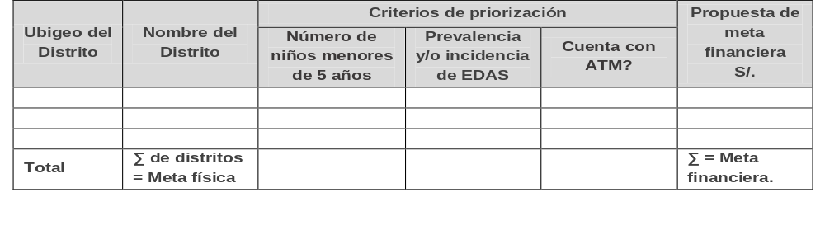
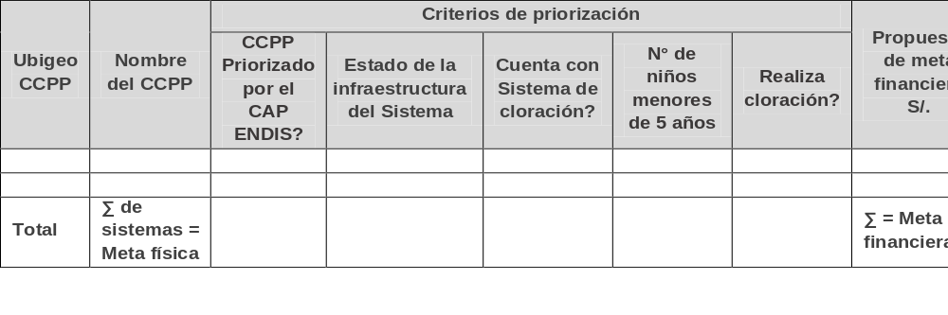
Actividad: 5004470 – Capacitación en gestión para gobiernos locales y operadores
3. COMPROMISOS DE GESTIÓN NIVEL 2
EL GOBIERNO REGIONAL DEBE REMITIR UN EXCEL CONTENIENDO LA PRIORIZACIÓN DE LAS METAS FÍSICA DEL 2020
Actividad: 5004471 – Seguimiento y evaluación de la prestación del servicio de agua y saneamiento

Slide 13
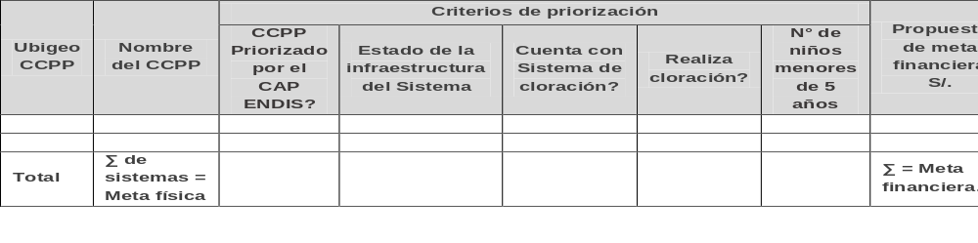
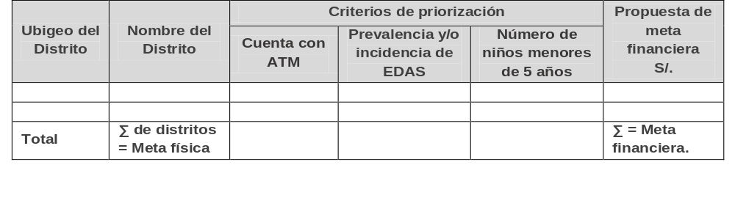
Actividad: 5006049 – Mantenimiento de los sistemas de agua y saneamiento rural
3. COMPROMISOS DE GESTIÓN NIVEL 2
Actividad: 5005866 – Capacitación en educación sanitaria a hogares rurales

Slide 14
3. COMPROMISOS DE GESTIÓN NIVEL 2
CRITERIO 2.1.2.: Las Unidades Ejecutoras del Gobierno Regional que ejecutan programas presupuestales vinculados a la ENDIS, realizan los procesos de selección con certificación presupuestal en el SIGA oportunamente.
Definición Operacional: El Gobierno Regional en 2019, certifica y ejecuta oportunamente el presupuesto y metas físicas del programa presupuestal 0083 – Programa Nacional de Saneamiento Rural.
Justificación:
El Gobierno Regional garantiza la ejecución del presupuesto asignado en el PIM del programa presupuestal N° 0083 - Programa Nacional de Saneamiento Rural, a través de la certificación y reserva del crédito presupuestario; asegurando las compras de bienes y servicios y la disponibilidad oportuna en los puntos de atención, para el logro de metas de cobertura programados, contribuyendo con ello a la eficacia de las intervenciones.
Fuentes de verificación:
Primera verificación (15 de febrero):
1. Base de datos del Sistema Integral de Administración Financiera – SIAF (La fecha de corte para la primera verificación será el 31 de enero de 2019).
2. Archivos sobre metas físicas generados por el Gobierno Regional.
Segunda verificación (setiembre):
1. Base de datos del Sistema Integral de Administración Financiera – SIAF (La fecha de corte será el último día del mes previo a la evaluación).
2. Archivos sobre metas físicas generados por el Gobierno Regional.

Slide 15
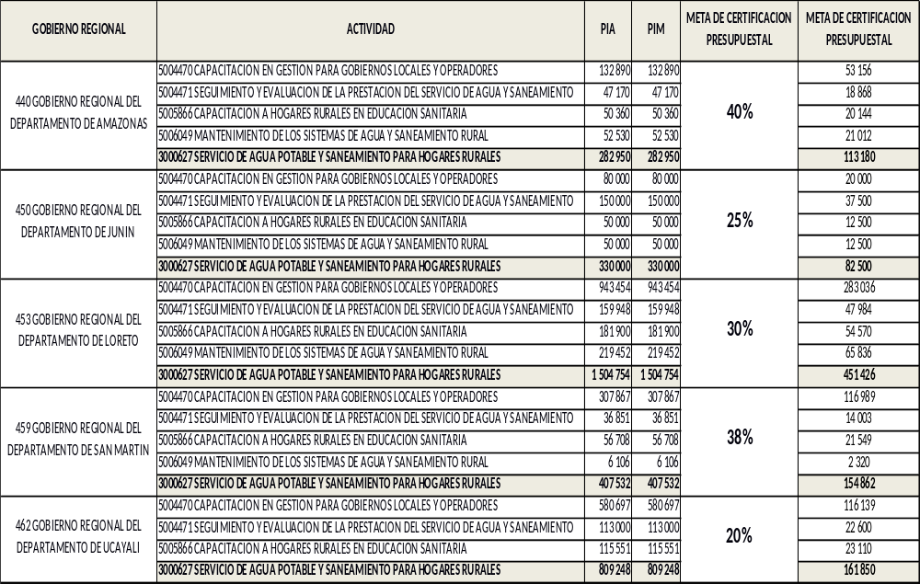
3. COMPROMISOS DE GESTIÓN NIVEL 2
LAS METAS DE CERTIFICACIÓN PRESUPUESTAL SON:.
Notes:
Al 18 de enero no se ha certificado ni un sol del presupuesto asignado en ninguna de las 5 regiones.
La verificación de la certificación se realizará teniendo en cuenta el PIM al 31 de enero pero podrán certificar hasta el 15 de febrero.

Slide 16
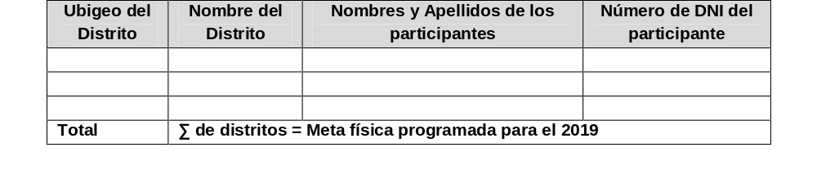
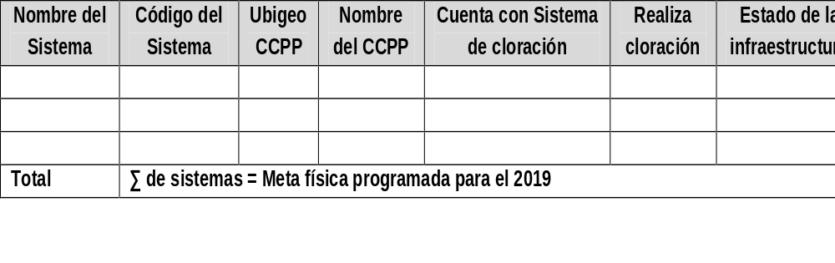
Actividad: 5004470 – Capacitación en gestión para gobiernos locales y operadores
3. COMPROMISOS DE GESTIÓN NIVEL 2
RESPECTO DE LA META FÍSICA EL GOBIERNO REGIONAL DEBE REMITIR UN EXCEL CONTENIENDO LA SIGUIENTE INFORMACIÓN DE LAS METAS FÍSICA DEL 2019
Actividad: 5004471 – Seguimiento y evaluación de la prestación del servicio de agua y saneamiento

Slide 17
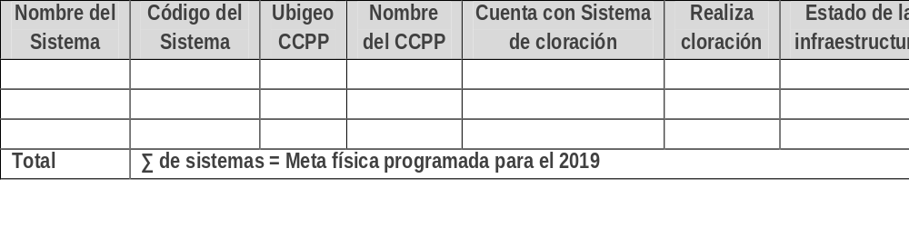

Actividad: 5006049 – Mantenimiento de los sistemas de agua y saneamiento rural
3. COMPROMISOS DE GESTIÓN NIVEL 2
Actividad: 5005866 – Capacitación en educación sanitaria a hogares rurales

Slide 18
3. COMPROMISOS DE GESTIÓN NIVEL 2
CRITERIO 2.1.2.: Las Unidades Ejecutoras del Gobierno Regional que ejecutan programas presupuestales vinculados a la ENDIS, realizan los procesos de selección con certificación presupuestal en el SIGA oportunamente.
Definición Operacional: El Gobierno Regional en 2019, ejecuta el presupuesto del programa presupuestal 0083 – Programa Nacional de Saneamiento Rural, usando el SIGA, logrando una correspondencia entre SIGA y SIAF a nivel de certificación y compromiso anual.
Justificación:
El uso del SIGA permitirá al gobierno regional: registrar, verificar y monitorear el uso de los insumos necesarios para la prestación de los productos del programa presupuestal 0083 – Programa Nacional de Saneamiento Rural, a los ciudadanos beneficiarios, además le permitirá realizar la trazabilidad del uso de los recursos, desde que se asigna el presupuesto hasta que el bien o servicio sea entregado.
Administrativamente también permitirá a la región:
Programación real de necesidades de bienes y servicios desde el origen.
Ordenamiento de los procesos administrativos y definición de roles.
Reducción de tiempos en los procesos y menor margen de error.
Seguimiento y control de los consumos de bienes y servicios por centro de costo, entre otros.
Fuentes de verificación:
Primera verificación (15 de febrero):
1. Base de datos del Sistema Integral de Administración Financiera – SIAF (Fecha de corte 31 de enero de 2019).
2. Base de datos del Sistema Integrado de Gestión Administrativa – SIGA (Fecha de corte 31 de enero de 2019).
Segunda verificación (setiembre):
1. Base de datos del Sistema Integral de Administración Financiera–SIAF (Fecha de corte 31 de agosto de 2019).
2. Base de datos del Sistema Integrado de Gestión Administrativa – SIGA (Fecha de corte 31 de agosto de 2019).

Slide 19
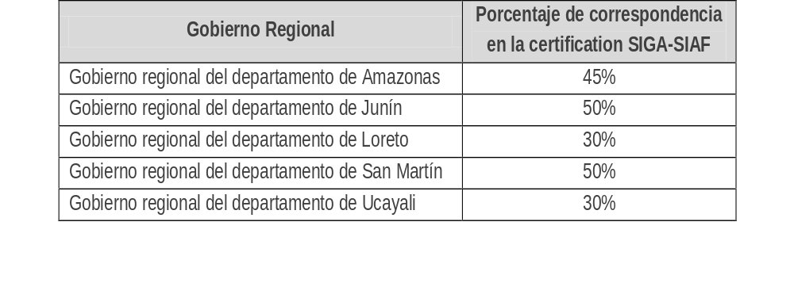
3. COMPROMISOS DE GESTIÓN NIVEL 2
En la base del SIGA y SIAF se identifica el presupuesto que cuenta con certificación presupuestal al 31 de enero en las genéricas 2.3. y 2.6, excluyendo CAS y movilidad local.
METAS CONSENSUADAS DE CORRESPONDENCIA SIGA Y SIAF:
PARA ESTE COMPROMISO ES IMPORTANTE QUE EL PLIEGO REMITA AL MINISTERIO DE ECONOMIA Y FINANZAS LA BASE DE DATOS DEL SIGA.

Slide 20
3. COMPROMISOS DE GESTIÓN NIVEL 2
CRITERIO 2.2.2.: El Gobierno regional garantiza la disponibilidad de insumos, insumos y recursos humanos por puntos de atención, para la entrega de productos priorizados de los PP vinculados a la ENDIS.
Definición Operacional: No menos del XX de IPRESS ubicadas en los distritos amazónicos priorizados de quintil 1 y 2 de la región, activos y registrados en la RENIPRES, cuentan con disponibilidad del 100% de insumos y equipos críticos, según estándares definidos por el sector para la realización del Monitoreo de parámetros de campo.
Justificación:
El cumplimiento de este criterio permitirá que las Instituciones Prestadoras de Servicios de Salud del gobierno regional realicen las actividades orientadas a la evaluación mensual de la vigilancia de calidad del agua para consumos humano de los sistemas de abastecimiento de agua los centros poblados de zona urbana y rural, y generar información para informar al proveedor, autoridades locales, regionales y a la comunidad en general; como parte de sus funciones contempladas en los artículo 78°, 79° del D.S. 008-2017-SA.
Con la información generada se espera que los gestores involucrados (según sus competencias) realicen las acciones necesarias para mejorar la calidad del agua analizada y con ello evitar las enfermedades de origen hídrico especialmente en la población vulnerable.
Fuentes de verificación:
Primera verificación (15 de febrero):
1. Aplicativo informático de DIGESA (Módulo de Vigilancia de la calidad de Agua) – MINSA.
2. Base de datos del Sistema integrado de Gestión Administrativa (SIGA).
3. Archivo remitido por el gobierno regional indicando las IPRESS a las cuales se le dotaran de equipos e insumos críticos para el monitoreo de parámetros de campo.
Segunda verificación (setiembre):
1. Base de datos “Cubo agua” (Fecha de corte 31 de agosto de 2019).
2. Documento que acredite la capacitación del recurso humano en un mínimo de 60 horas.

Slide 21
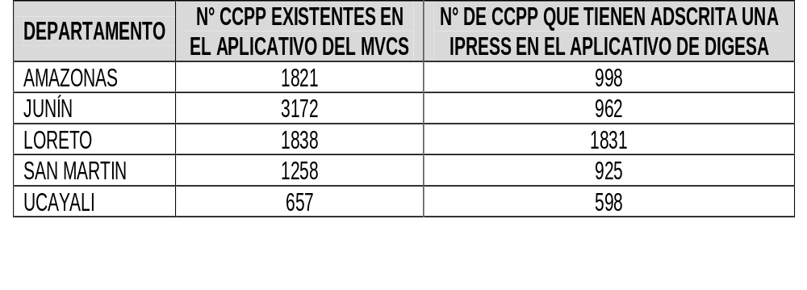
3. COMPROMISOS DE GESTIÓN NIVEL 2
Paso 1: Determinación de centros poblados vinculados a IPRESS
Paso 2: Consistencia de metas físicas
Se determina el número de IPRESS ubicados en los distritos de quintil 1 y 2, que cuentan con registro de metas físicas (en la opción independiente de la fase del SIGA–PpR), en los subproductos “Monitoreo de parámetros de campo en el zona urbana” (3326002) y/o “Monitoreo de parámetros de campo en el zona rural” (3326003) contrastándose con el número de CCPP con sistemas de abastecimiento de agua que figuran en el aplicativo de “Diagnostico del abastecimiento de agua y saneamiento” del MVCS y de DIGESA– MINSA.
Se considera consistente una variación de hasta 40%, entre ambos valores.
No se considera para la verificación los CCPP sin códigos de ubigeo registrados en el aplicativo del MVCS.
El Gobierno Regional deberá remitir para la primera evaluación la relación de IPRESS a las cuales dotaran de los equipos e insumos críticos para el monitoreo de parámetros de campo, seleccionando aquellas que tengan bajo su jurisdicción CCPP con sistemas de agua pertenecientes a los distritos amazónicos priorizados de quintil 1 y 2 y que tengan la mayor cantidad de niños menores de 5 años.

Slide 22
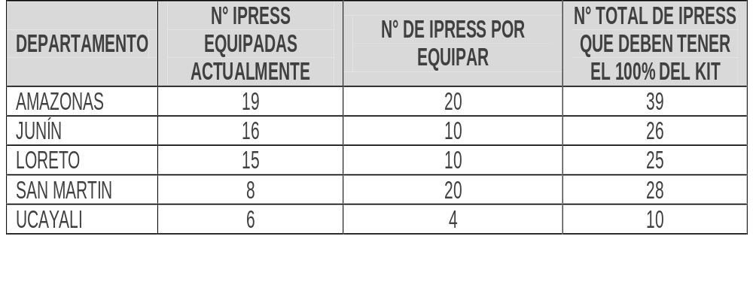
3. COMPROMISOS DE GESTIÓN NIVEL 2
METAS DE LAS IPRESS A EQUIPAR CON INSUMOS Y EQUIPOS CRÍTICOS
El equipamiento debe realizarse estrictamente con los equipos e insumos descritos en el instructivo.
LA VERIFICACIÓN DE LAS ADSCRIPCIÓN DE LAS IPRESS A LOS CCPP SE REALIZARÁ CON LA INFORMACIÓN SOLICITADA A DIGESA Y MVCS.
EL GOBIERNO REGIONAL SOLO DEBE REMITIR EL LISTADO DE IPRES (CÓDIGO RENIPRESS Y UBIGEO).

Slide 23
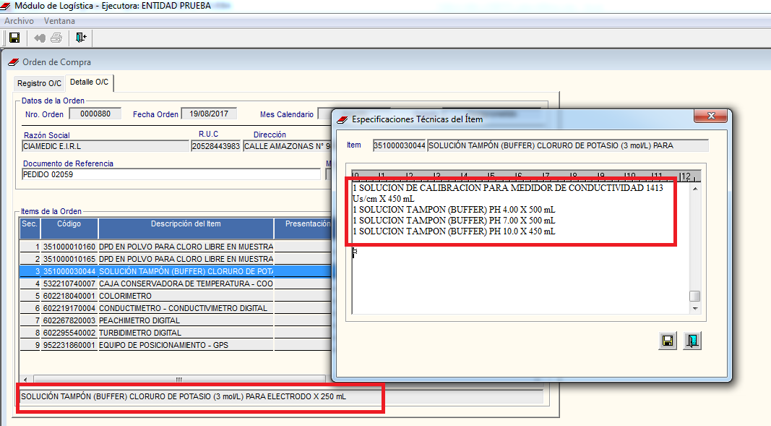
3. COMPROMISOS DE GESTIÓN NIVEL 2
CUANDO SE ADQUIERA LAS SOLUCIONES TAMPON DEBE DESCRIBIRSE UNA POR UNA EN EL PEDIDO, LA ORDEN DE COMPRA Y PECOSA
Notes:
Algunas UE seleccionan un ítem cualquiera y en las especificaciones técnicas realizan la descripción de las soluciones tampón a adquirirse, esto NO DEBE REALIZARSE, debe seleccionarse cada uno de los ítems a adquirirse

Slide 24
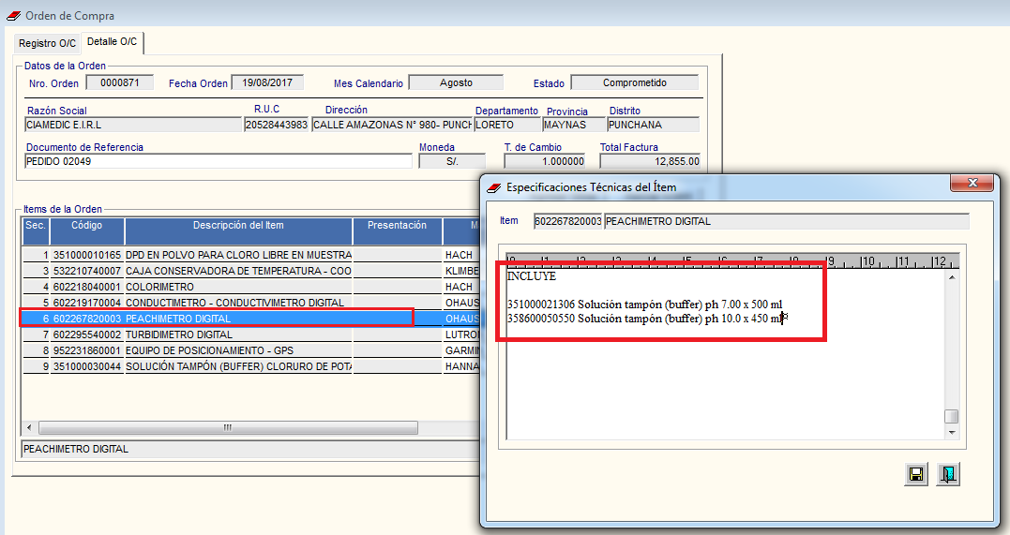
3. COMPROMISOS DE GESTIÓN NIVEL 2
CUANDO LA COMPRA DEL EQUIPO INCLUYE LAS SOLUCIONES TAMPON COMO “ACCESORIO” DEL EQUIPO DEBE DESCRIBIRSE EN LA GLOSA DE LA ORDEN DE COMPRA EL CÓDIGO Y LA DESCRIPCIÓN DEL BIEN
Notes:
En la imagen se muestra la manera correcta del registro en la orden de compra

Slide 25
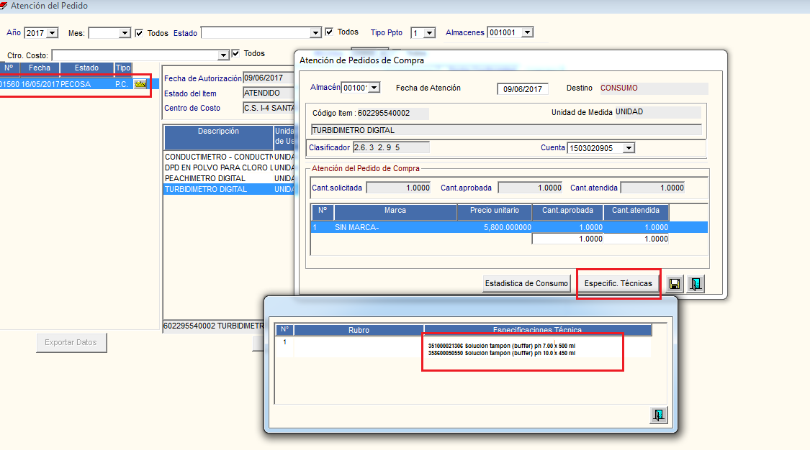
3. COMPROMISOS DE GESTIÓN NIVEL 2
CUANDO LA COMPRA DEL EQUIPO INCLUYE LAS SOLUCIONES TAMPON COMO “ACCESORIO” DEL EQUIPO DEBE DESCRIBIRSE EN LA SECCIÓN: ESPECIFICACIONES TÉCNICAS DE LA PECOSA, EL CÓDIGO Y LA DESCRIPCIÓN DEL BIEN
Notes:
En la imagen se muestra la manera correcta del registro en las PECOSAS.

Slide 26
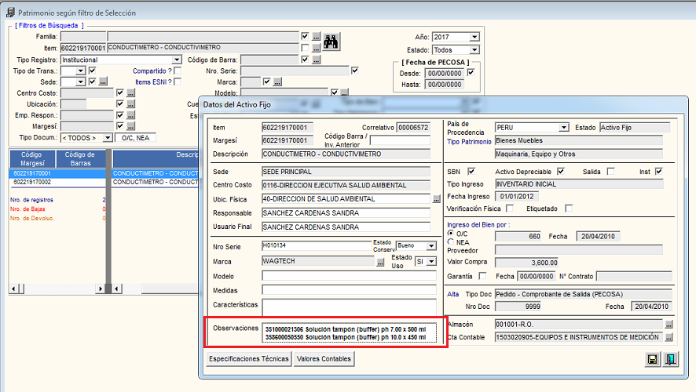
3. COMPROMISOS DE GESTIÓN NIVEL 2
CUANDO LA COMPRA DEL EQUIPO INCLUYE LAS SOLUCIONES TAMPON COMO “ACCESORIO” DEL EQUIPO DEBE DESCRIBIRSE EL CODIGO Y LA DESCRIPCIÓN DEL BIEN EN LA SECCIÓN: OBSERVACIONES DEL PATRIMONIO
Notes:
En patrimonio, debe detallarse en observaciones, para los equipos que vinieron con el insumos.

Slide 27
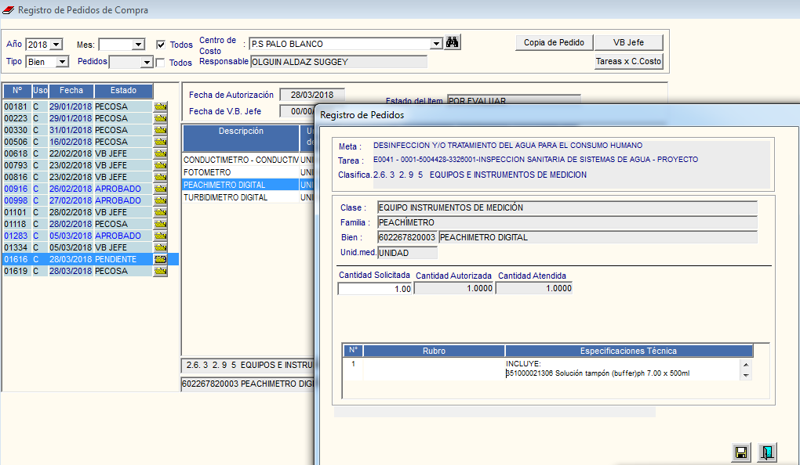
3. COMPROMISOS DE GESTIÓN NIVEL 2
CUANDO DESDE EL PEDIDO SE SABE QUE INCLUYEN LAS SOLUCIONES TAMPON
Notes:
Si se conoce o se requiere que el equipo venga con las soluciones tampón debe especificarse el código y la descripción del bien en la sección. Especificaciones Técnicas.

Slide 28
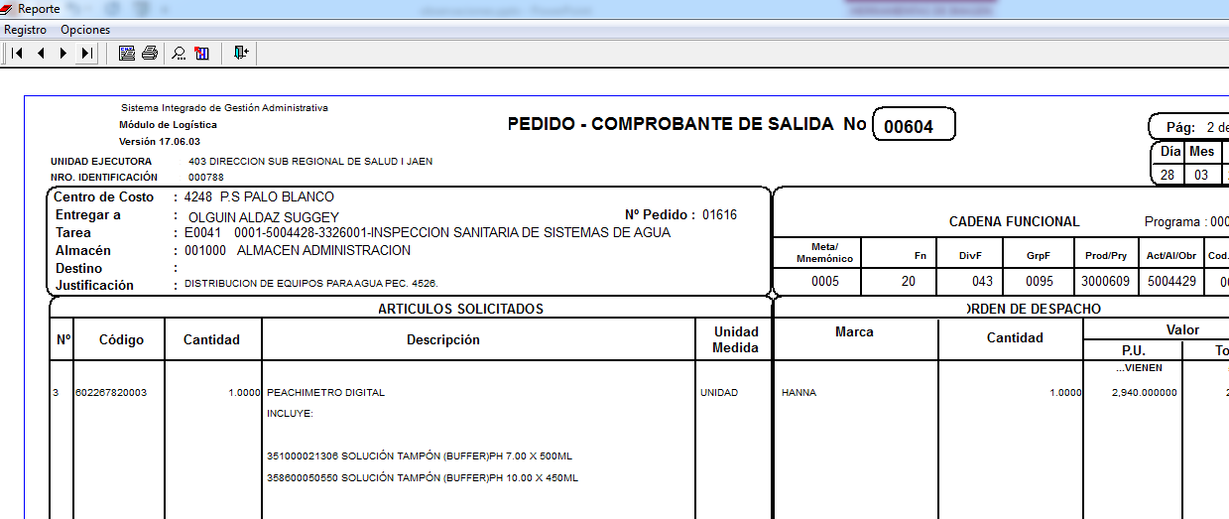
3. COMPROMISOS DE GESTIÓN NIVEL 2
CUANDO DESDE EL PEDIDO SE SABE QUE INCLUYEN LAS SOLUCIONES TAMPON
Notes:
Si se coloca desde el pedido que el equipo incluye las soluciones tampón finalmente está condición también se reflejara en la PECOSA.

Slide 29
3. COMPROMISOS DE GESTIÓN NIVEL 2
CRITERIO 3.3.1: El Gobierno Regional ha establecido los procedimientos y mecanismos de articulación con otras entidades y niveles de gobierno para alcanzar los indicadores priorizados del Convenio.
Definición Operacional: El Gobierno Regional suscribe un convenio con los Gobiernos Locales de los distritos amazónicos priorizados por el CAP ENDIS con el objetivo de alinear objetivos relacionados al abastecimiento de agua para consumo humano.
Fuentes de verificación:
Primera verificación (15 de febrero):
1. Información remitida por el Gobierno Regional.
Segunda verificación (setiembre):
1. Información remitida por el Gobierno Regional.
2. Base de datos del Sistema Integrado de Administración Financiera - SIAF.

Slide 30
3. COMPROMISOS DE GESTIÓN NIVEL 2
Definición Operacional: El Gobierno Regional suscribe un convenio con los Gobiernos Locales de los distritos amazónicos priorizados por el CAP ENDIS con el objetivo de alinear objetivos relacionados al abastecimiento de agua para consumo humano.
Propuesta de Convenio conteniendo mínimamente los siguientes compromisos:
Compromiso de tener el “Padrón de operadores de los sistemas de agua y saneamiento, actualizado (máximo con información actualizada en los últimos 12 meses) y registrado en el aplicativo de ATM del Ministerio de Vivienda Construcción y Saneamiento.
Realizar la programación presupuestal para el año 2020, en el programa presupuestal 0083 – Programa Nacional de Saneamiento Rural, en las cuatro actividades del producto: 3000627: Servicio de agua potable y saneamiento para hogares rurales.
Realizar la programación presupuestal para el año 2020 o la modificación presupuestal para el año 2019 en la actividad: 5004429: Desinfección y/o tratamiento del agua para consumo humano del programa presupuestal 0001 – Articulado Nutricional, en cuyo marco los Gobiernos Locales en conjunto con el Gobierno Regional deben implementar en dos centros poblados dos tecnologías intra domiciliarias de tratamiento del agua para consumo humano (una tecnología por centro poblado). Una de las tecnologías a implementarse debe ser obligatoriamente el normado con la Resolución Ministerial N° 647-2010/MINSA (Kit “Mi Agua”). Los centros poblados donde se implementen dichas tecnologías intra domiciliarias deben contar previamente con los resultados de la caracterización: fisicoquímica, bacteriológica y de metales pesados realizados en los últimos 12 y 36 meses respectivamente y registrados en el aplicativo de DIGESA.

Slide 31
3. COMPROMISOS DE GESTIÓN NIVEL 2
CRITERIO 4.1.1: El Gobierno Regional a través de sus Unidades Ejecutoras captura, almacena y organiza eficientemente los datos relevantes para la toma de decisiones vinculadas con la entrega de los Productos priorizados de los PP vinculados a la ENDIS.
Definición Operacional: XX número de centros poblados con sistemas de agua, de los distritos predominantemente amazónicos de quintil 1 y 2 regional, con reportes mensuales de monitoreo de parámetros de campo (3 últimos meses) y caracterización del agua en el aplicativo de DIGESA-MINSA.
Justificación:
En el marco del Programa Articulado Nutricional - PAN y el producto Comunidad accede a agua para el consumo humano, el Ministerio de Salud contempla los sub productos Monitoreo de parámetros de campo en zona rural (3326003) y Monitoreo de parámetros de campo en zona urbana (3326002).
El cumplimiento de este criterio permitirá que el gobierno regional a través de sus IPRESS, cuente con un informe mensual que contiene resultado de los parámetros más representativos que afectan a la calidad de agua, representado por turbiedad, pH, temperatura, cloro residual libre y conductividad; a fin de ver su inocuidad y aceptabilidad del agua que se suministra a la población. Así mismo que el gobierno local y el prestador del servicio (según sus competencias) realicen las actividades o acciones necesarias para mejorar la calidad del agua analizada y con ello evitar las enfermedades de origen hídrico especialmente en la población vulnerable.
Fuentes de verificación:
Única verificación (setiembre):
1. Base de datos proporcionado por DIGESA del módulo de Vigilancia de la calidad de Agua o Ministerio de Vivienda, Construcción y Saneamiento, respecto de la vigilancia de la calidad de agua por centro poblado.
2. Copia de los documentos mediante el cual el Gobierno Regional informa a los gobiernos locales los resultados del monitoreo de parámetros de campo de su jurisdicción.

Slide 32
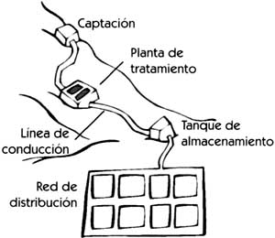
3. COMPROMISOS DE GESTIÓN NIVEL 2
PARA DAR POR VALIDO EL MONITOREO DEBE CONSIDERAR LOS 5 PARAMETROS DURANTE LOS TRES ULTIMOS MESES EN TRES PUNTOS DE MUESTREO Y LA CARACTERIZACIÓN MICROBIOLOGICA Y PARASITOLOGICA, EN LOS ÚLTIMOS 12 MESES, ADEMAS DE METALES PESADOS EN LOS ÚLTIMOS 36 MESES
Resolución Directoral N° 160-2015/DIGESA/ SA
24 setiembre 2015
6.2.2.1. Ubicación de los puntos de muestreo
Se debe programar la ubicación y número de muestras a tomar previo estudio de facilidades de acceso y medio de transporte hasta el punto de muestreo.
X
5
5
Para el indicador se tomará en cuenta mínimamente 3 puntos de muestreo.
5
5

Slide 33
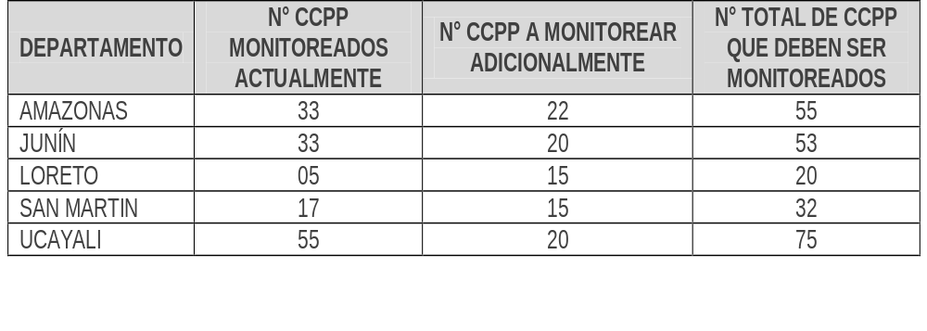
3. COMPROMISOS DE GESTIÓN NIVEL 2
EL GOBIERNO REGIONAL DEBE REMITIR PARA LA PRIMERA VERIFICACIÓN, EL UBIGEO Y NOMBRE DE LOS CCPP DONDE SE REALIZARÁ EL MONITOREO DE PARAMETROS DE CAMPO Y LA CARACTERIZACIÓN
METAS DE CCPP A SER MONITOREADOS CON PARÁMETROS DE CAMPO

Slide 34
3. COMPROMISOS DE GESTIÓN NIVEL 2
CRITERIO 4.1.1: El Gobierno Regional a través de sus Unidades Ejecutoras captura, almacena y organiza eficientemente los datos relevantes para la toma de decisiones vinculadas con la entrega de los Productos priorizados de los PP vinculados a la ENDIS.
Definición Operacional: XX número de centros poblados sin sistemas de agua, de los distritos predominantemente amazónicos con reportes de caracterización de la fuente de agua reportado en el aplicativo de DIGESA-MINSA.
Fuentes de verificación:
Única verificación (setiembre):
1. Base de datos proporcionado por DIGESA del módulo de Vigilancia de la calidad de Agua o Ministerio de Vivienda, Construcción y Saneamiento, respecto de la vigilancia de la calidad de agua por centro poblado.
2. Copia de los documentos mediante el cual el Gobierno Regional informa a los gobiernos locales los resultados de la caracterización.

Slide 35
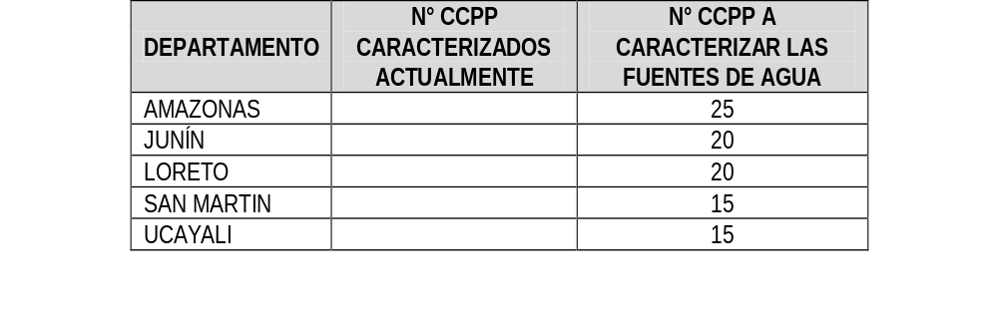
3. COMPROMISOS DE GESTIÓN NIVEL 2
EL GOBIERNO REGIONAL DEBE REMITIR PARA LA PRIMERA VERIFICACIÓN, EL UBIGEO Y NOMBRE DE LOS CCPP DONDE SE REALIZARÁ LA CARACTERIZACIÓN DE LA FUENTE DE AGUA
METAS DE CCPP QUE SERÁN CARACTERIZADAS SUS FUENTES DE AGUA
LOS PARÁMETROS DE CARACTERIZACIÓN SE DETALLAN EN EL INSTRUCTIVO

Slide 36
GRACIAS

Slide 37
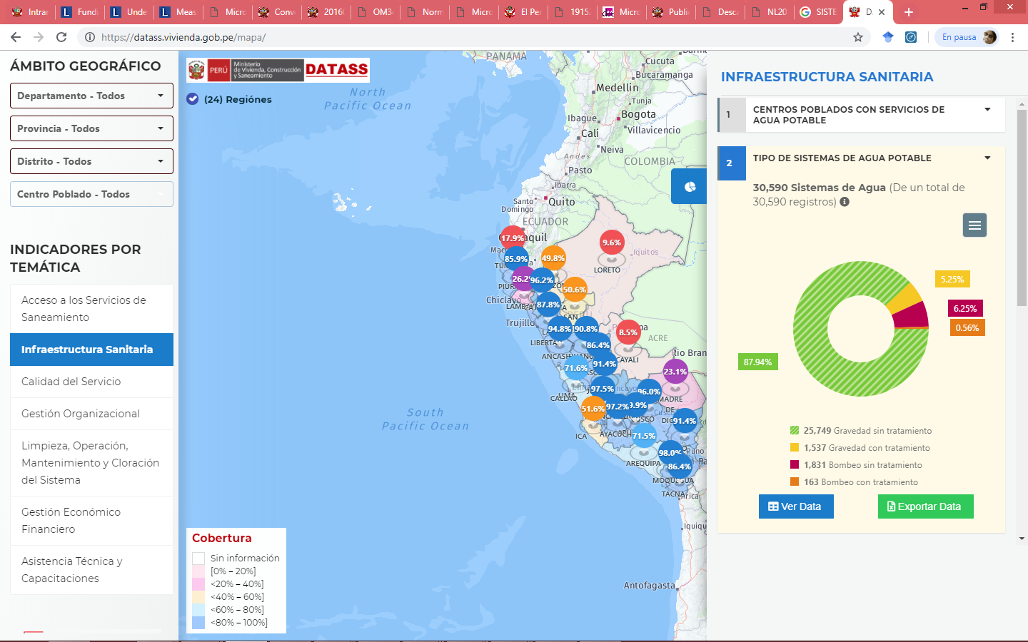
  1. Flujo de datos en la línea de producción
… sincronizar los tres flujos de datos
Programación del presupuesto
(de abajo hacia arriba)
1. Flujo de datos
Presupuesto
del producto
Punto de atención
Items
gasto
3. Insumos
Insumos
Padrón
sistemas de agua
Formulación del
Presupuesto
Logística
Personal
Adquisiciones
Contabilidad
Tesoreria
2. Dinero
S/.
S/.
Ppto
histórico y
adicionales
MEF
Reporte
Ejecución
Pagos a
proveedores
… el requerimiento presupuestal y control de insumos por Punto de Atención de acuerdo con una “base de beneficiarios” y estándar de bienes y servicios ajustados localmente

